Slide 1
Система сбора и оценки лучших практик (моделей) воспитательной и профилактической работы
(муниципальный уровень)

Slide 2
Сбор и анализ информации о моделях и практиках воспитательной работы и работы по профилактике деструктивного поведения подростков и молодежи осуществляется на постоянной основе при методологической поддержке региональных и муниципальных тьюторов на основании единого алгоритма на трех уровнях системы мониторинга:
на региональном уровне;
на муниципальном уровне;
на уровне образовательной организации.

Slide 3
Под лучшей практикой (моделью) воспитательной и профилактической работы понимается оформленный опыт управленческой и/или педагогической деятельности, обеспечивающий эффективное развитие, положительную динамику и стабильность результатов в сфере профилактики деструктивного поведения обучающихся.
Успешная педагогическая практика – сочетание высокой результативности, возможности тиражирования, элементов творческого поиска, оригинальности и новизны воспитательной деятельности за счет усовершенствования и оптимизации применяемых педагогических средств, то есть педагог обеспечивает достижение высоких результатов за счет усовершенствования имеющихся средств и условий оптимальной организации воспитательного процесса.
Успешная практика может быть представлена в различных формах: целостная система воспитательной работы, модель комплексной профилактической работы или по какой-то отдельной проблеме, апробированная программа, реализованный проект, отдельная технология, методика и т.д.

Slide 4
Источниками информации о лучших практиках и моделях воспитательной и профилактической работы могут быть:
федеральные/региональные/муниципальные конкурсы программ и технологий воспитательной и профилактической работы с обучающимися;
муниципальные и региональные банки передового педагогического опыта;
отчеты о работе и другие материалы федеральных и региональных инновационных площадок, площадок передового педагогического опыта;
конкурсы профессионального мастерства, фестивали педагогических инноваций, конференции, семинары, другие формы педагогического общения;
результаты анализа и мониторинга профилактической работы как отдельных специалистов по воспитательной работе, так и в целом ОО, МО;
информация руководителей образовательных учреждений о специалистах, руководителей органов управления в сфере образования об образовательных организациях, работающих в инновационном режиме;
заявление самого автора, предъявляющего свой опыт, педагогические достижения, новации, отдельные приемы педагогической деятельности, дающие более эффективные в сравнении с традиционными результаты профилактической работы, подкрепленные мнением коллег и специалистов системы профилактики.

Slide 5
Выявлению лучших практик на уровне региона (муниципалитета) содействуют региональный (муниципальный) тьютор. Алгоритм определения лучших моделей и практик на уровне региона можно представить в виде 3-х основных этапов.
На первом этапе (отборочный тур) образовательная организация оценивает на соответствие предъявляемым требованиям представленные автором (коллективом авторов) документы, отражающие реализуемую практику, и направляет муниципальному координатору.
На втором этапе (тур внутренней оценки) муниципальный координатор предает полученные материалы муниципальному тьютору для оценки. Муниципальный тьютор анализирует представленные образовательной организацией документы на соответствие предъявляемым требованиям по 3 основным аспектам.
На третьем этапе (тур внешней оценки) документы направляются на рецензирование в организации, осуществляющие научно-методическое сопровождение системы образования (институты развития образования, вузы, профильные методические и аналитические центры регионального уровня и т.п.). Желательно, чтобы внешняя оценка включала в себя не только рецензирование, но и публичную защиту предлагаемой практики или модели.

Slide 6
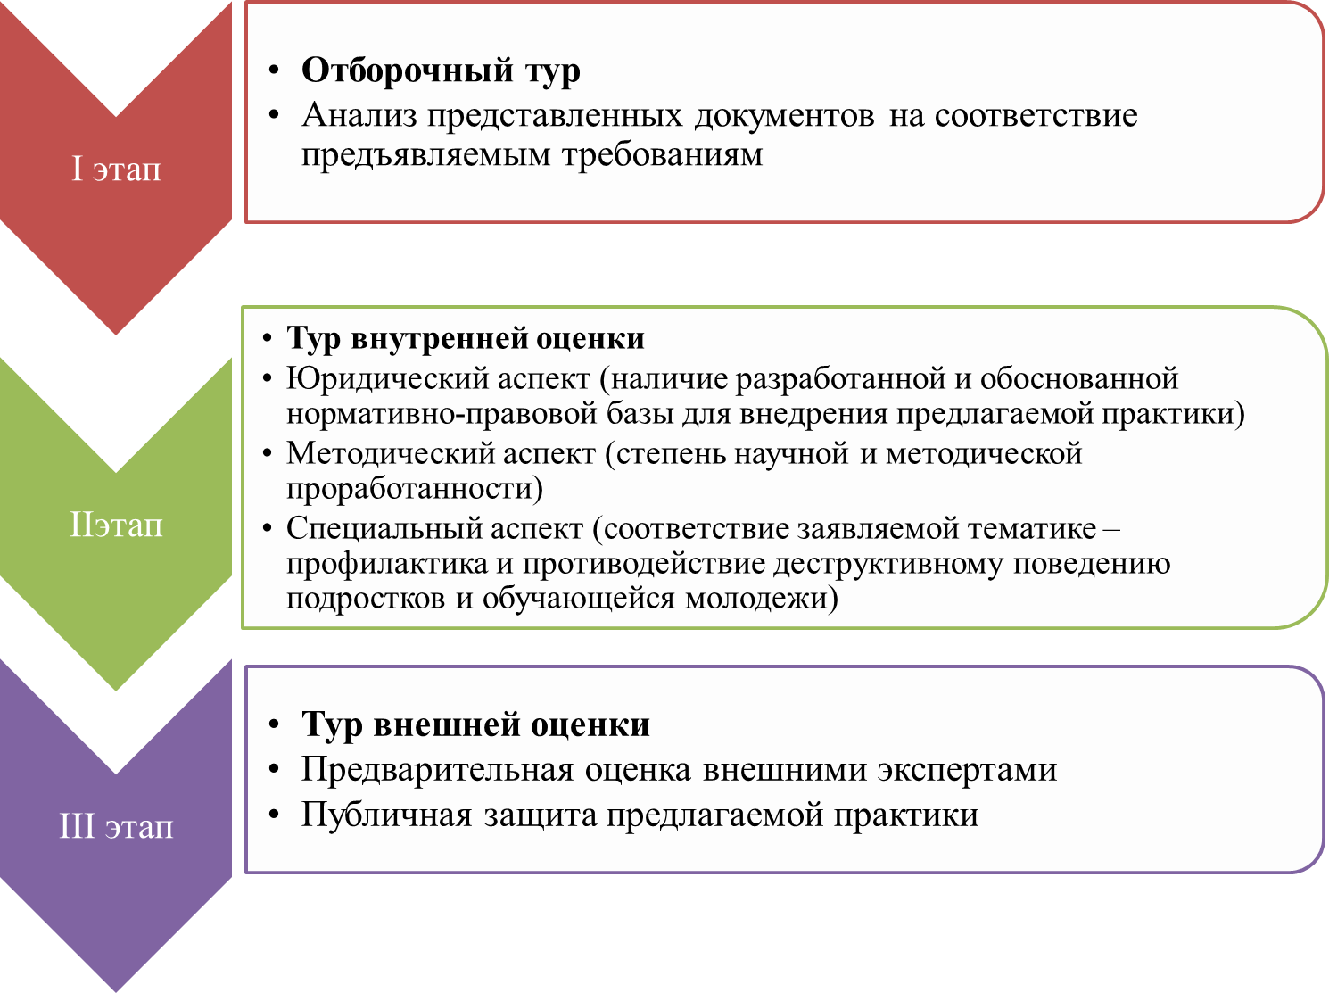

Slide 7
Критерии для оценки лучших практик
методологическая обоснованность (обоснованность практики с точки зрения научных теорий и концепций, результатов научных исследований в данной области, научно- методическое и нормативно-правовое обеспечение, описание используемых методик, технологий, инструментария со ссылкой на источники);
степень проработанности (описание проблемной ситуации, целей и задач, на решение которых направлена практика; целевой аудитории, ее социально- психологических особенностей; обозначение сроков, этапов и алгоритма реализации практики; описание мероприятий, планов, занятий и т.д.; ресурсов, которые необходимы для эффективной реализации практики; требований к материально-технической оснащенности организации для реализации практики; требований к информационной обеспеченности организации для реализации практики);

Slide 8
Критерии для оценки лучших практик
возможность распространения (значимость полученных результатов для иных образовательных организаций, органов системы профилактики; возможность адаптации практики для применения в иных регионах; ресурсная доступность практики; описание факторов, влияющих на достижение результатов программы, модели, технологии);
практико-ориентированность (реалистичность целей, задач и сроков их достижения; технологичность и комплексность решения задач с помощью заявленных мероприятий; конкретность в формулировке планируемых результатов; наличие системы контроля за реализацией практики и эффективностью использования; полнота и конкретность сведений о практической апробации практики; обоснованность определения и точность представленности значимости результатов, подтверждающих эффективность реализации практики).

Slide 9
При отборе лучших практик и моделей с точки зрения доказательства их эффективности рекомендуется опираться на «Стандарт доказательности социальных практик в сфере детства» – документ, предлагающий структуру описания практики (реализуемой в сфере детства) в соответствии с доказательным подходом, а также позволяющий оценить полноту и уровень доказательности сведений о степени достижения заявленных социальных результатов за счет реализации той или иной практики.
https://rospsy.ru/sites/default/files/eventfiles/FPO2019_Стандарт.pdf

Slide 10
Описание лучших практик, направляемых в ГАУ ДПО «БИПКРО» должно включать:
− наименование практики (модели, технологии, программы, проекта);
− информацию о разработчике (-ках), участниках и месте реализации, то есть организации (название, сайт, телефон, электронная почта, руководитель, контактное лицо и т.п.);
− аннотацию (не более 3000 знаков с пробелами), в том числе обоснование практической актуальности;
− описание проблемной ситуации, целей и задач, на решение которых направлена практика;
− целевая аудитория, описание ее социально-психологических особенностей;
− методическое обеспечение (научно-методическое и нормативно-правовое обеспечение);
− описание используемых методик, технологий, инструментария со ссылкой на источники;
− сроки, этапы и алгоритм реализации практики;
− перечень и описание программных мероприятий, функциональные модули / дидактические разделы / учебно-тематические планы и т.д. (в зависимости от вида практики);

Slide 11
ресурсы, которые необходимы для эффективной реализации практики: требования к специалистам; перечень учебных и методических материалов, необходимых для реализации практики; требования к материально-технической оснащенности (помещение, оборудование, инструментарий и т.д.); требования к информационной обеспеченности (библиотека, Интернет и т.д.);
− описание сфер ответственности, основных прав и обязанностей участников реализации практики (специалистов, обучающихся, родителей, педагогов);
− ожидаемые результаты реализации практики;
− систему организации внутреннего контроля за реализацией практики;
− критерии оценки достижения планируемых результатов: качественные и количественные;
− факторы, влияющие на достижение результатов;
− сведения о практической апробации практики: место и срок апробации, количество участников, результаты, подтверждающие эффективность;
− подтверждение соблюдения правил заимствования (список используемых источников).

Slide 12
«Оценочный лист практики воспитательной работы и работы по профилактике деструктивного поведения подростков и молодежи»
Критерий | Оценка (баллы от 1 до 10)
методологическая обоснованность (обоснованность практики с точки зрения научных теорий и концепций, результатов научных исследований в данной области, научно-методическое и нормативно-правовое обеспечение, описание используемых методик, технологий, инструментария со ссылкой на источники)
степень проработанности (описание проблемной ситуации, целей и задач, на решение которых направлена практика; целевой аудитории, ее социально- психологических особенностей; обозначение сроков, этапов и алгоритма реализации практики; описание мероприятий, планов, занятий и т.д.; ресурсов, которые необходимы для эффективной реализации практики; требований к материально-технической оснащенности организации для реализации практики; требований к информационной обеспеченности организации для реализации практики)
возможность распространения (значимость полученных результатов для иных образовательных организаций, органов системы профилактики; возможность адаптации практики для применения в иных регионах; ресурсная доступность практики; описание факторов, влияющих на достижение результатов программы, модели, технологии)
практико-ориентированность (реалистичность целей, задач и сроков их достижения; технологичность и комплексность решения задач с помощью заявленных мероприятий; конкретность в формулировке планируемых результатов; наличие системы контроля за реализацией практики и эффективностью использования; полнота и конкретность сведений о практической апробации практики; обоснованность определения и точность представленности значимости результатов, подтверждающих эффективность реализации практики)
Общая сумма баллов:

Slide 13
Рекомендации для эксперта к шкале оценок:
Баллы | Примерное содержание оценки
9–10 | Образцовый уровень, соответствует оценке «отлично». Критерий проработан полностью. Замечания у эксперта отсутствуют.
7–8 | Высокий уровень, соответствует оценке «хорошо». В целом критерий выражен очень хорошо, но есть некоторые недостатки, несущественные изъяны, как правило, не оказывающие серьезного влияния на общее качество выполнения критерия.
4–6 | Средний уровень, соответствует оценке «удовлетворительно». Качество изложения информации сомнительно, ряд важных параметров описан со значительными пробелами, недостаточно убедительно. Информация по критерию присутствует, однако отчасти противоречива.
1–3 | Низкий уровень, соответствует оценке «неудовлетворительно». Информация по критерию отсутствует, представлена общими фразами или крайне некачественно, с фактологическими ошибками либо в несоответствии с требованиями.
Выводы: | практика рекомендуется для поддержки и распространения как «лучшая» и представляется в Аналитический центр ФГБУ «ФИОКО» (оценки по всем критериям не ниже 9–10 баллов); практика рекомендуется для поддержки и доработки в соответствии с критериями (оценки по критериям от 7 баллов); практика не рекомендуется без существенных изменений и повторного представления на оценку (оценки по критериям от 4 баллов); практика не рекомендуется (оценки по критериям не превышают 3 баллов).

Slide 14
В течение календарного года муниципальный координатор и тьютор осуществляют сбор и оценку лучших практик воспитательной и профилактической работы, способствующих преодолению и предотвращению проявлений деструктивного поведения обучающихся.
Ежегодно в ноябре ГАУ ДПО «БИПКРО» проводит научно-практическую конференцию «Лучшие практики воспитательной и профилактической работы, направленной на противодействие и преодоление деструктивного поведения обучающихся», на которой муниципалитеты представляют свои лучшие практики, прошедшие отборочный тур.
По результатам работы конференции отбираются лучшие практики регионального уровня, описываются автором (или авторами) по предложенной схеме, оцениваются, рецензируются преподавательским составом кафедры психологии и специального образования ГАУ ДПО «БИПКРО» и направляются в Аналитический центр ФГБУ «ФИОКО» для размещения в ежегодном сборнике.

